Slide 1
Муниципальное автономное общеобразовательное учреждение муниципального образования Динской район
«Средняя общеобразовательная школа №10 имени братьев Игнатовых»
ГОДОВОЙ отчет
о работе краевой инновационной площадки
за 2023 год
Инновационный образовательный проекта КИП
«Система работы образовательного учреждения по развитию экскурсионно-туристической деятельности с использованием ресурсов социокультурной среды»
Цель проекта - развитие экскурсионно-туристической деятельности в общеобразовательном учреждении, посредством повышения компетенций педагогов в условиях интеграции воспитательных возможностей образовательного учреждения и ресурсного потенциала учреждений культуры.

Slide 2
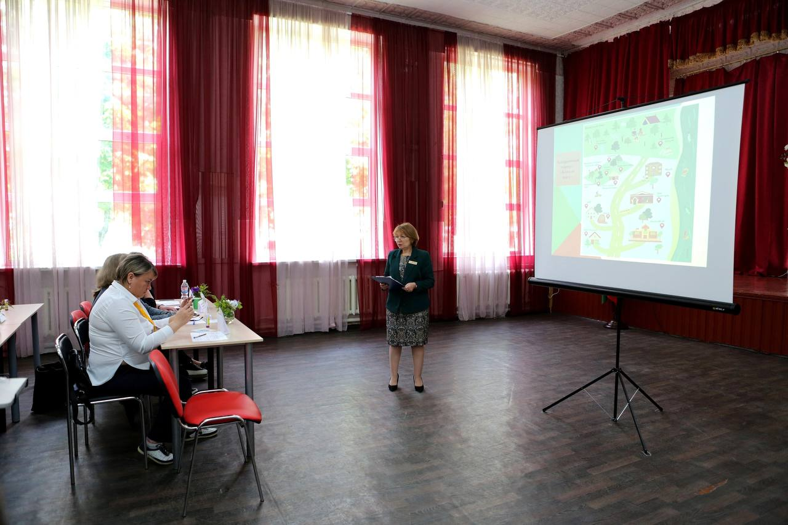
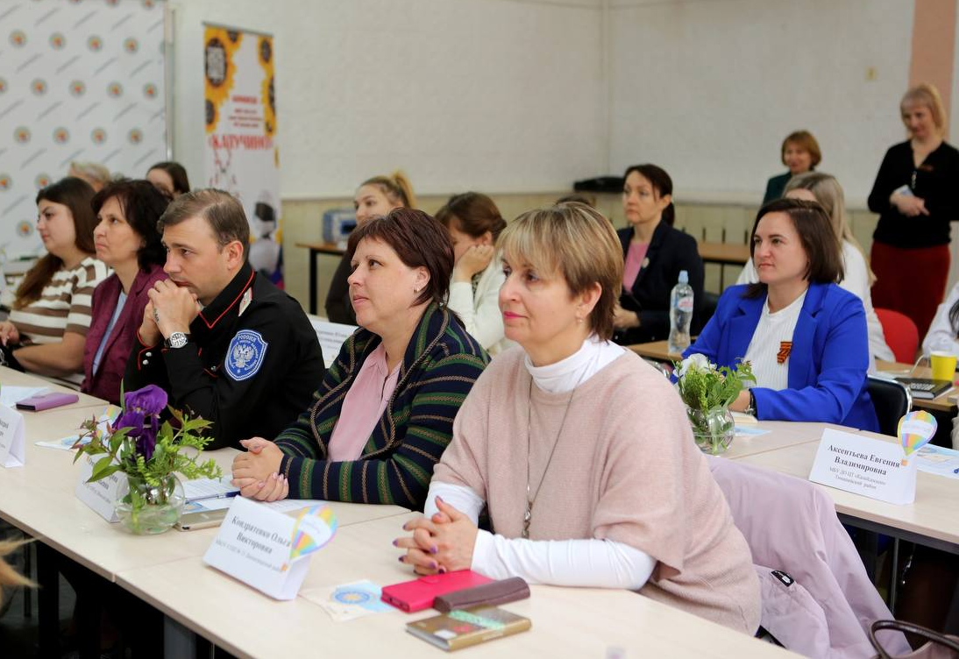
12 мая 2023 года в соответствии с «Дорожной картой взаимодействия КИП с ГБО ИРО Краснодарского края в 2023 году» в нашей школе в рамках Краевого инновационной проекта прошла стажировочная площадка по теме:
«Возможности и взаимовыгодные перспективы развития экскурсионно-туристической деятельности в образовательном учреждении в условиях ресурсного потенциала социальных партнёров».

Slide 3
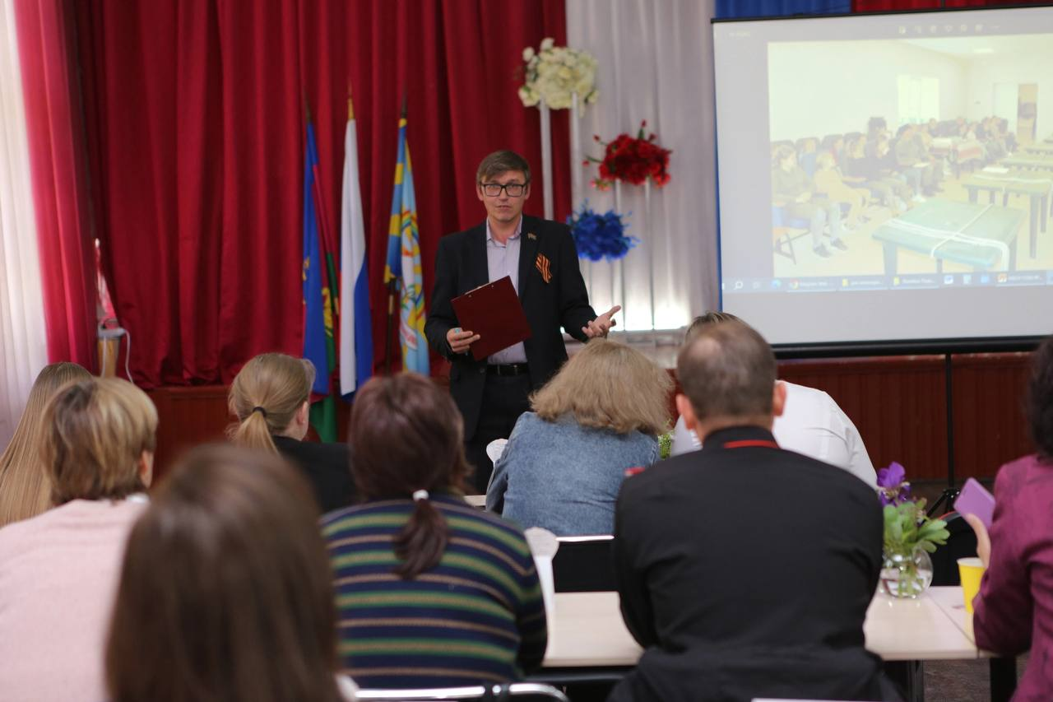
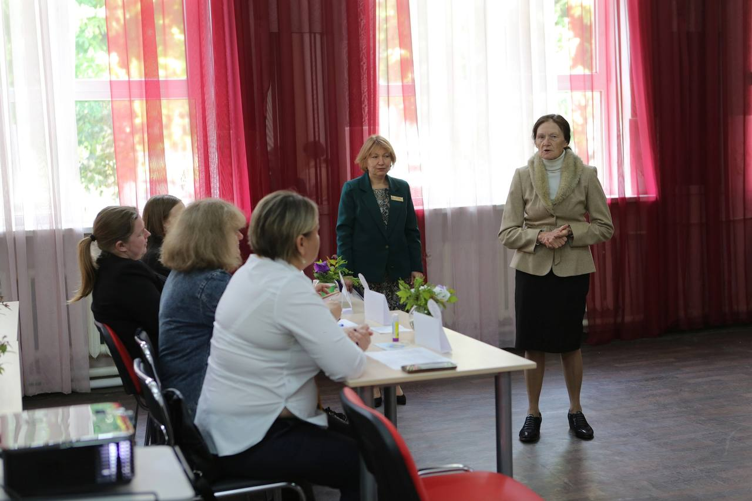
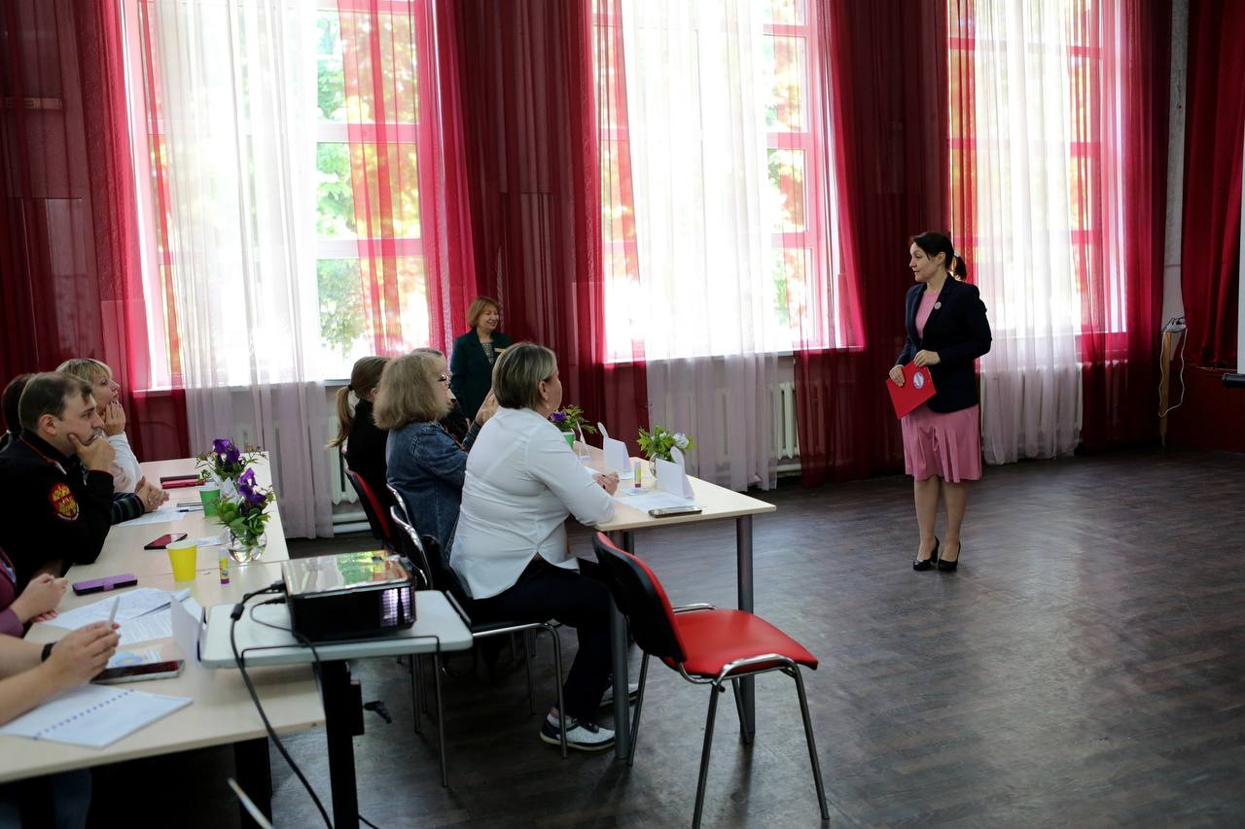
В мероприятии приняли участие заместители директоров по ВР, советники директоров по воспитанию и по воспитанию и взаимодействию с детскими общественными объединениями, педагоги-организаторы, учителя истории, кубановедения, методисты.

Slide 4
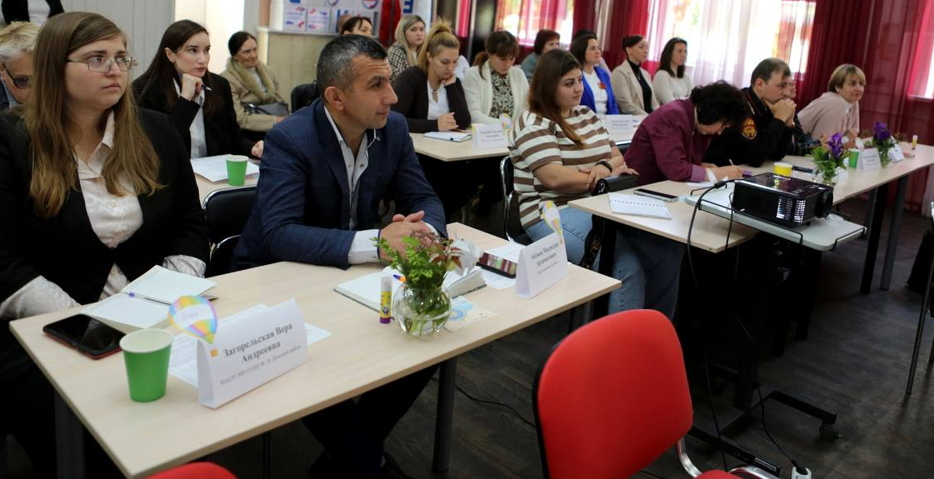
Участники площадки получили новые знания в сфере развития экскурсионно-туристической деятельности в образовательном учреждении, приобрели практические навыки и компетенции для организации познавательного туризма в образовательной организации с использованием ресурсов социальных партнеров.

Slide 5
Зональный методический семинар для заместителей директоров по ВР, психологов, социальных педагогов по теме: «Возможности и взаимовыгодные перспективы развития экскурсионно-туристической деятельности в образовательном учреждении в условиях ресурсного потенциала социальных партнёров»

Slide 6
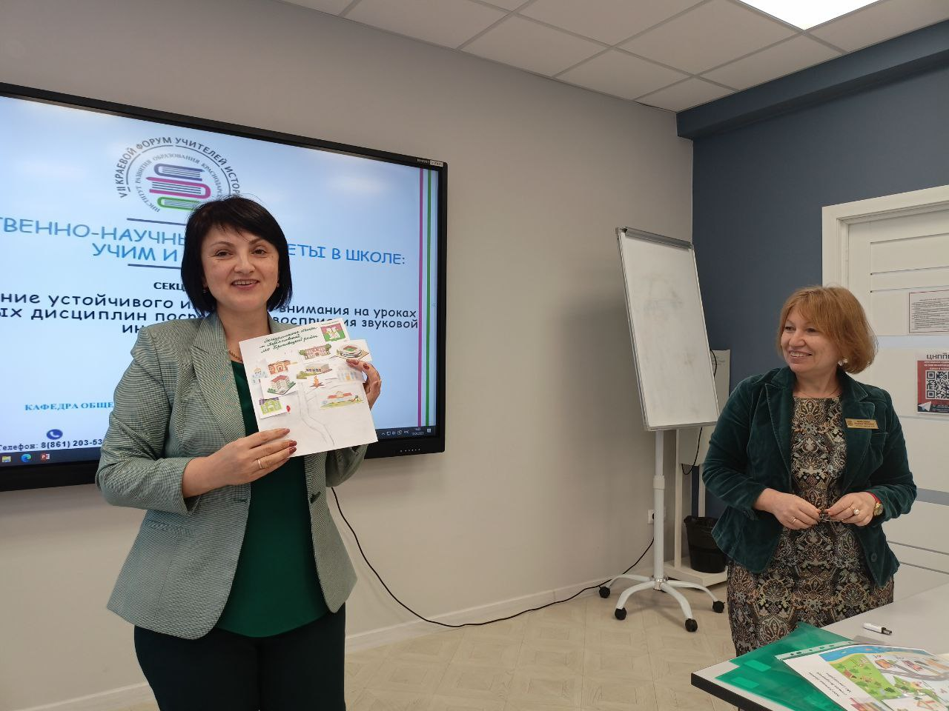
Участие в VII краевом форуме учителей истории и географии в рамках реализации проекта КИП

Slide 7
Цикл практический занятий: экскурсий по краю и мастер классов по спортивному туризму

